Slide 1
Power BI
Professor: João Keslei

Slide 2
Importar dados para o Power BI
Guia Pagina Inicial.
Pasta de Trabalho Excel. (Cadastro de Cliente)
Marcar a Planilha 1 e clicar em “Transformar Dados”.
Colocar o nome da planilha em PROPRIEDADES. (Cadastro Clientes)

Slide 3
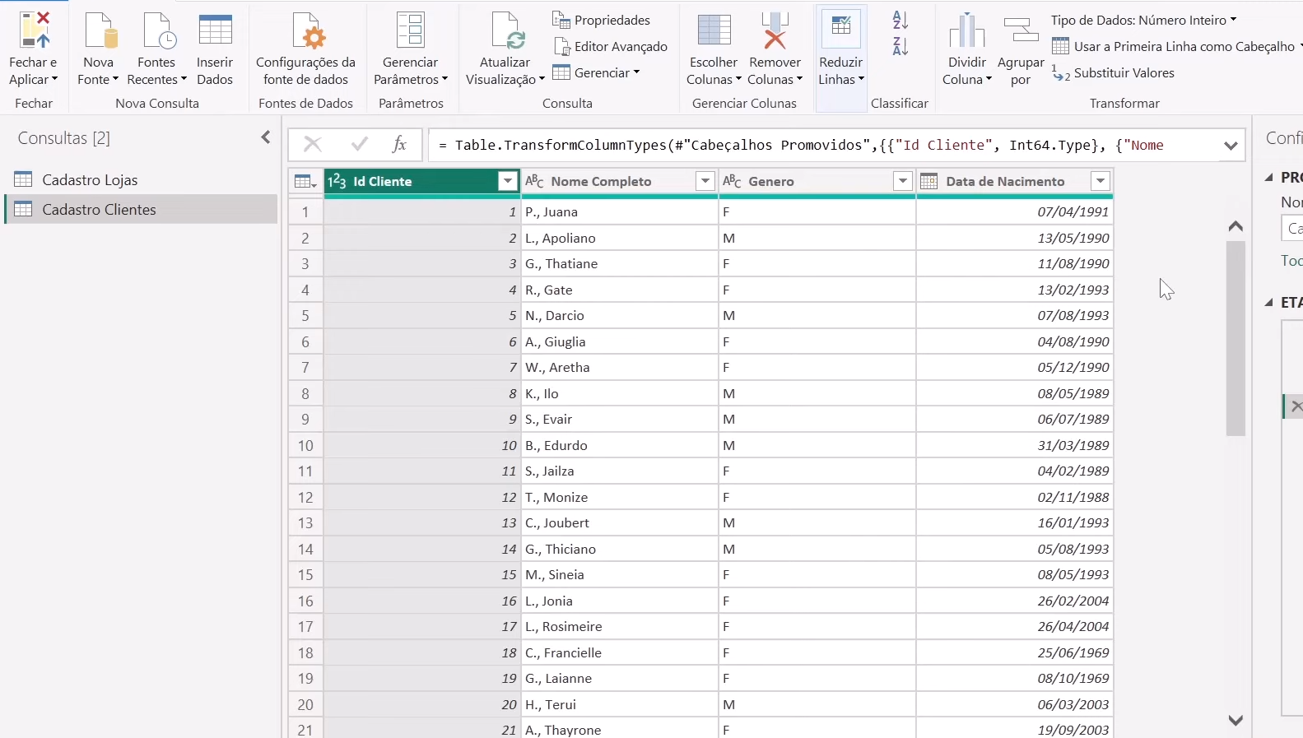
O que pode ser Melhorado?
Formato do nome ao contrario

Slide 4
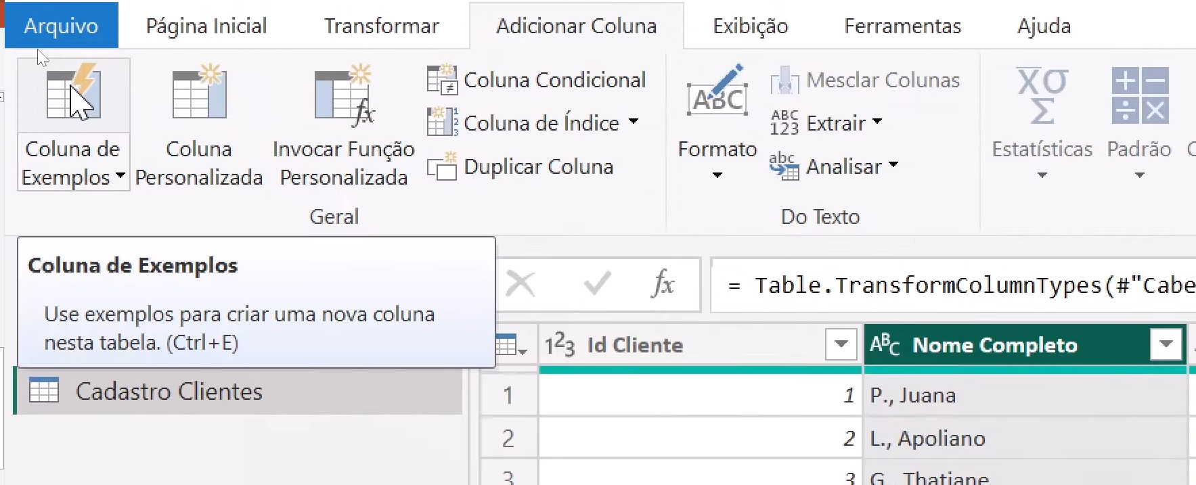

Slide 5
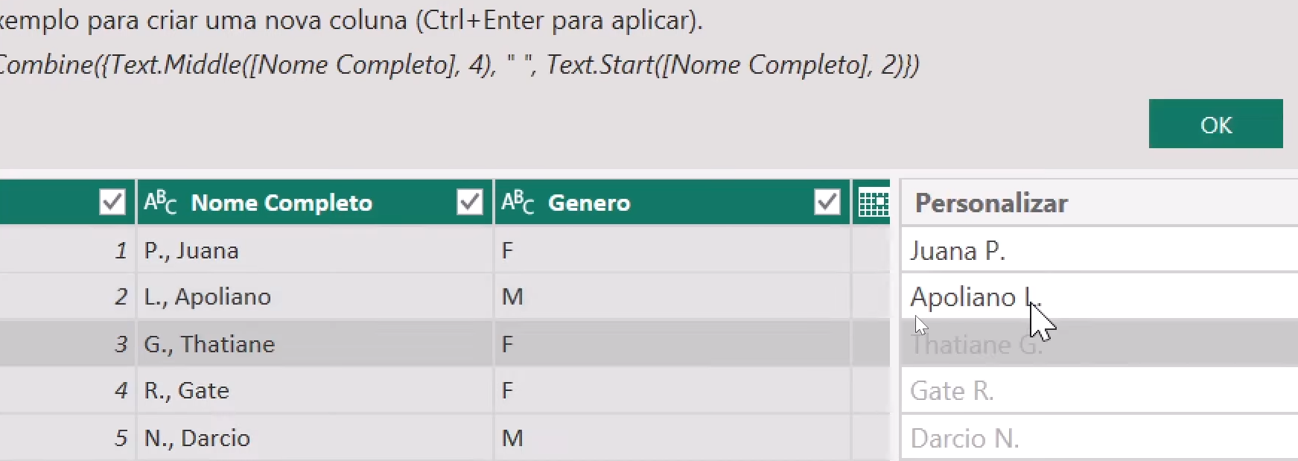

Slide 6
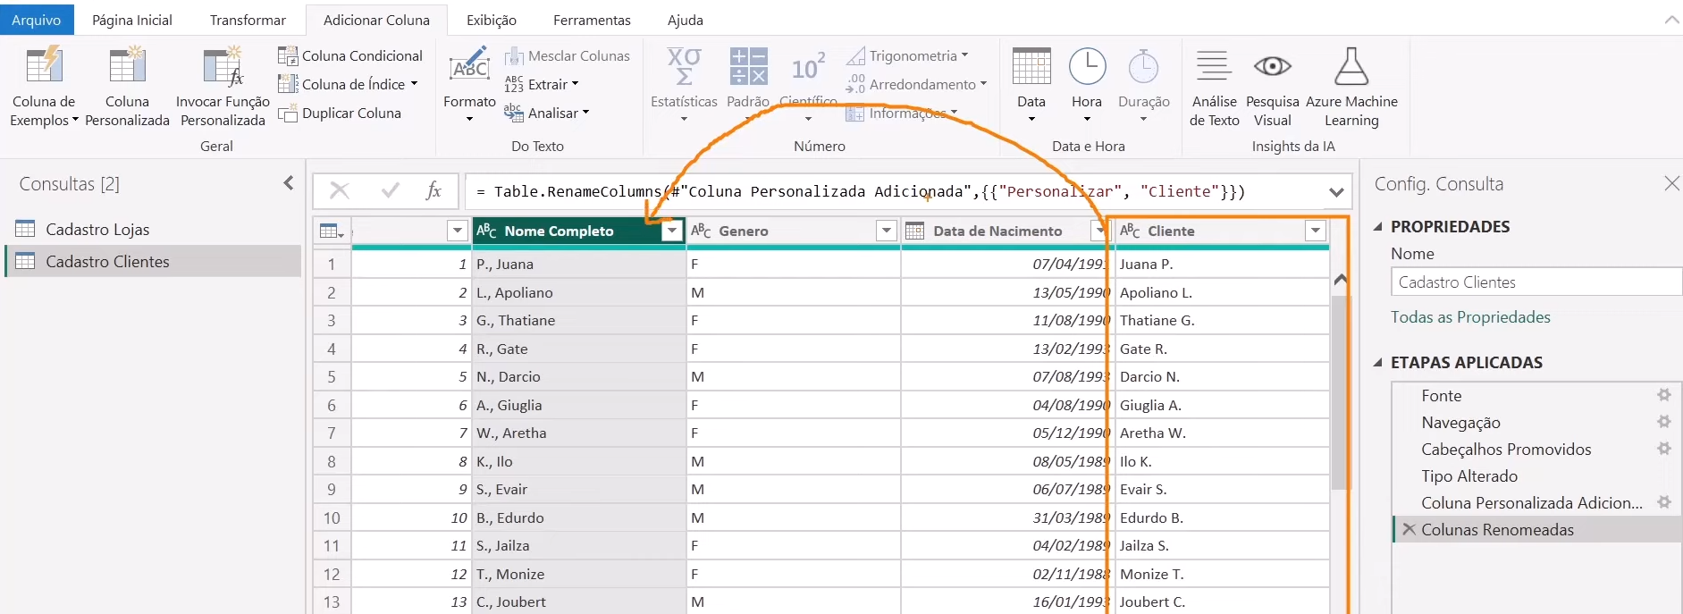
Deleta a Coluna Antiga

Slide 7
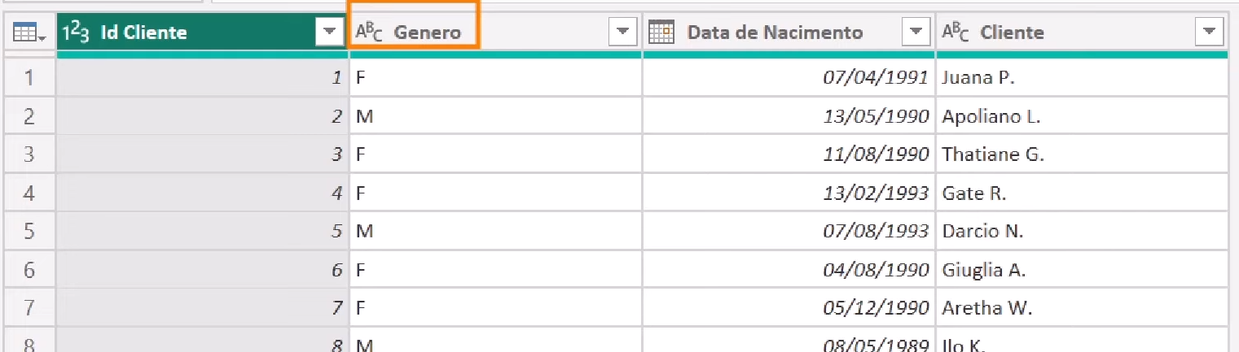
Mudar M=Masculino, F=Feminino

Slide 8
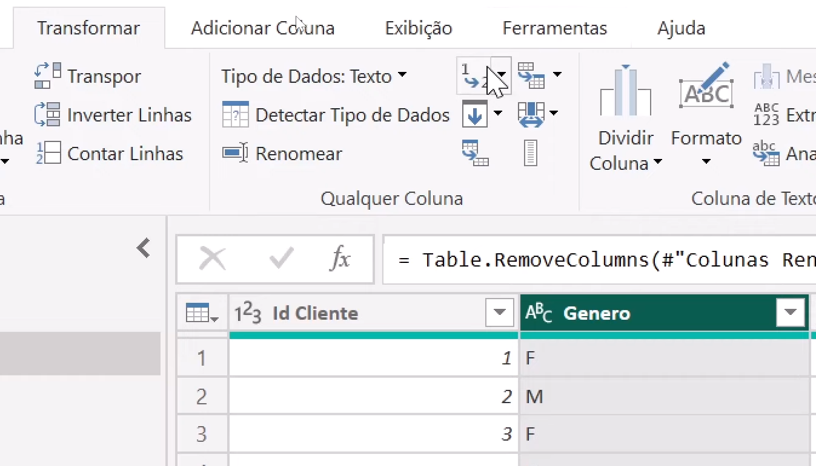

Slide 9
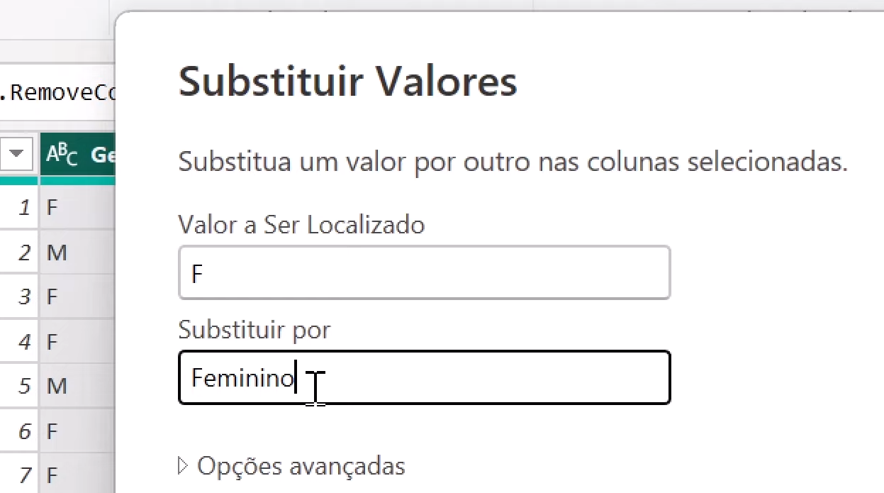

Slide 10
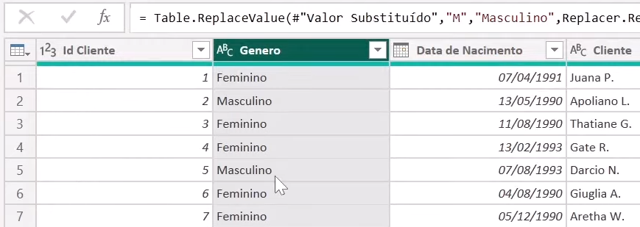

Slide 11
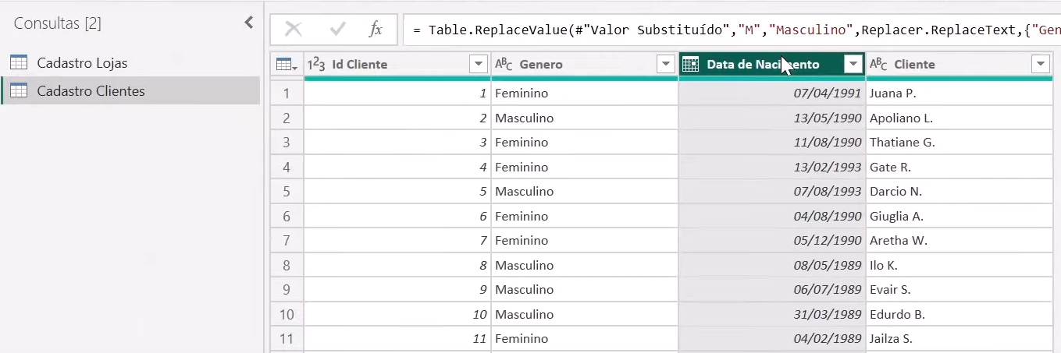
Transformar Data de nascimento e idade.
E transformar em informação

Slide 12
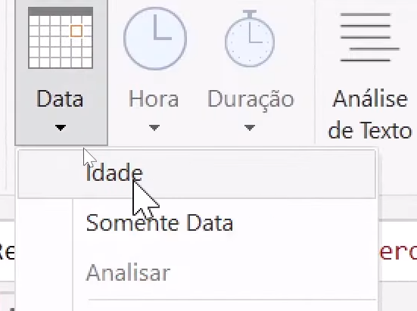
Criar uma nova coluna na guia Adicionar Coluna.

Slide 13
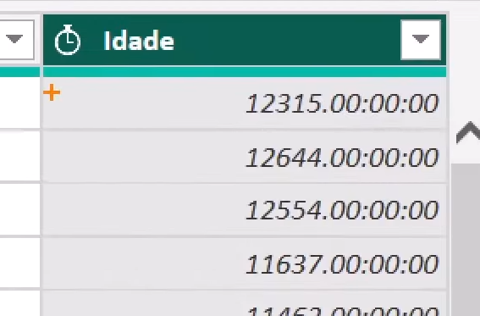
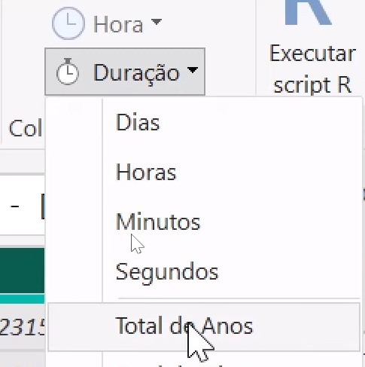
A idade é calculada em numero de dias.
Na guia Transformar e vou em duração e escolho Total de anos.

Slide 14
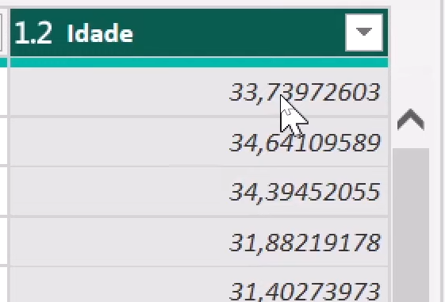
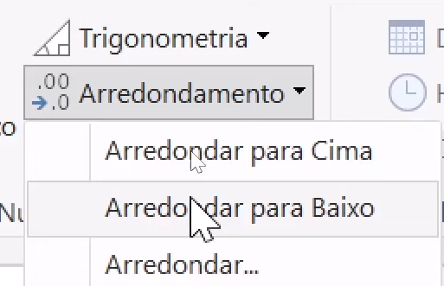
Não faz sentido ter tantas casas decimais, na guia transformar e em arredondamento.

Slide 15
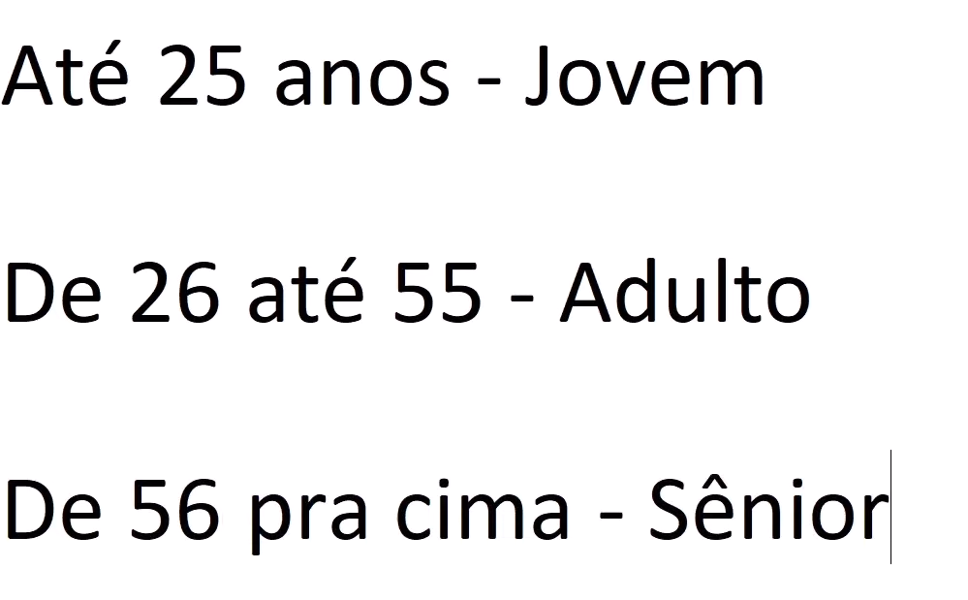
Transformar idade em faixa etária

Slide 16
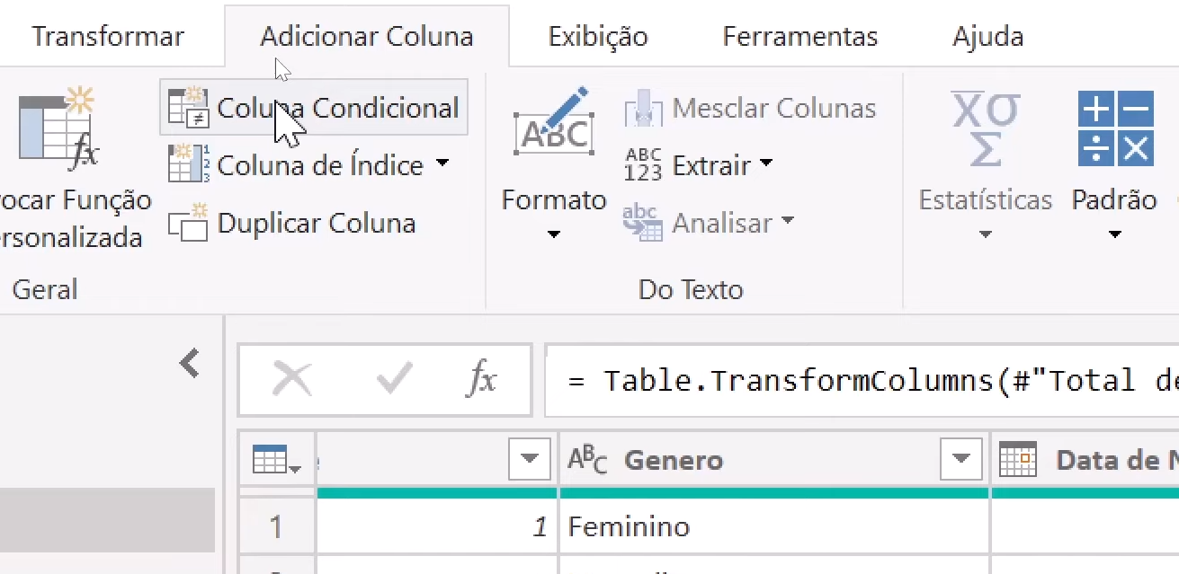

Slide 17
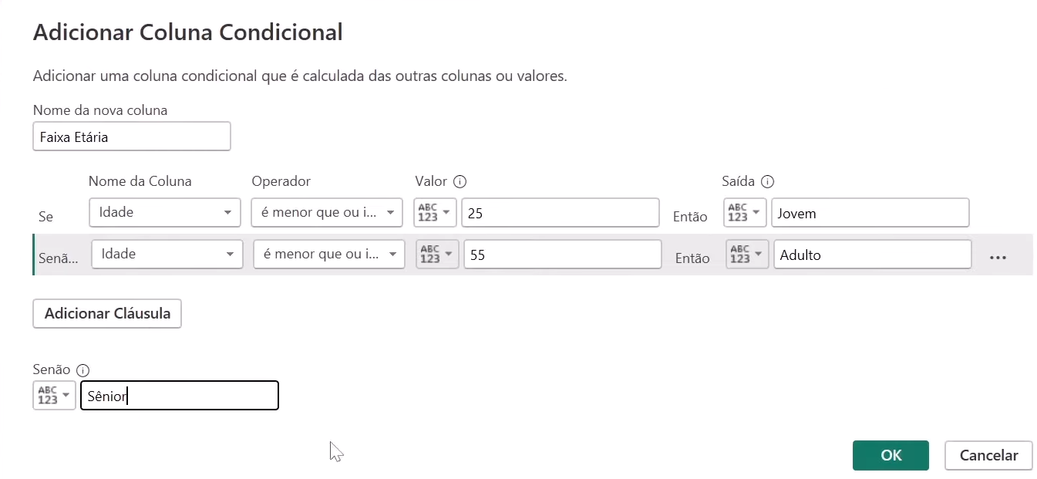

Slide 18
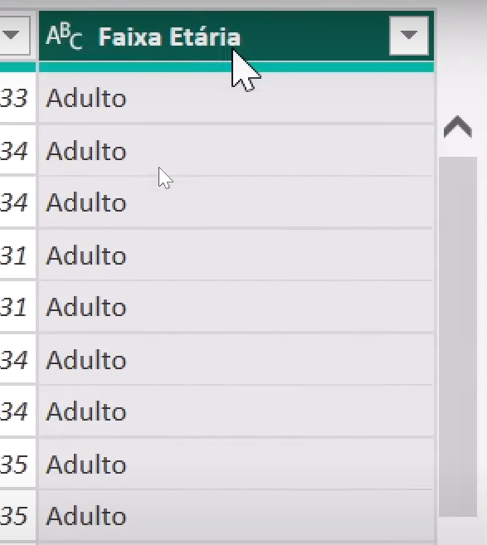
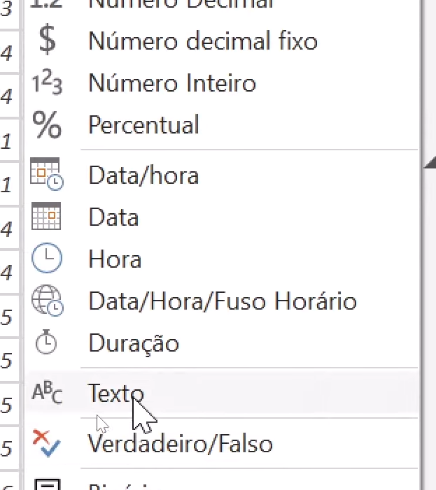
Arruma o tipo de Dados para não ficar genérico.

Slide 19
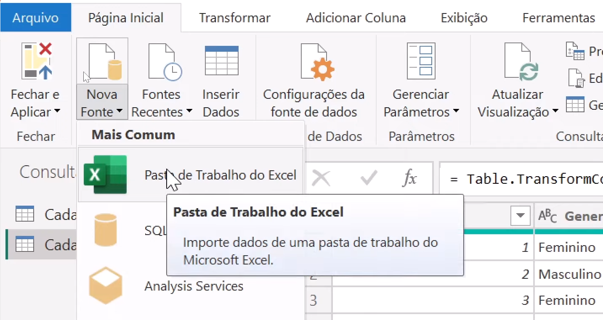
Não a necessidade de enviar os dados para o Power BI para solicitar novos dados, basta na guia Arquivo, nova fonte e selecionar de onde vem os dados.

Slide 20
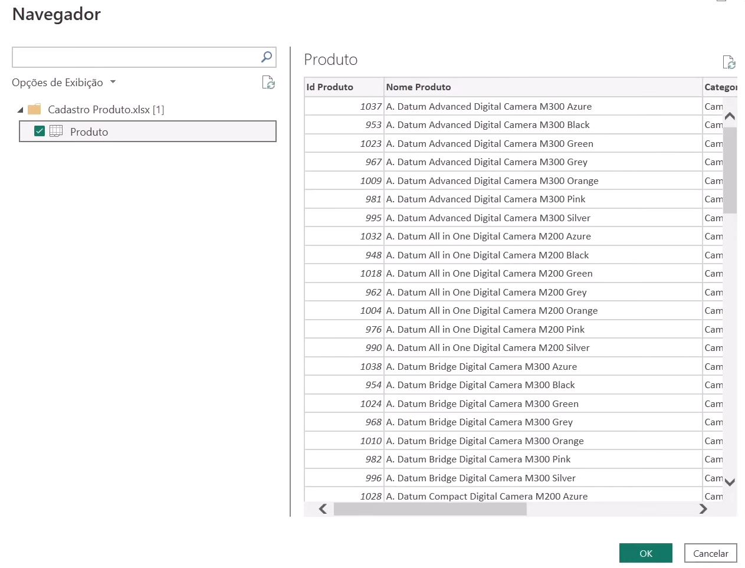
Como já estou no ambiente de manipulação de dados então só vou ter o botão de ok.

Slide 21
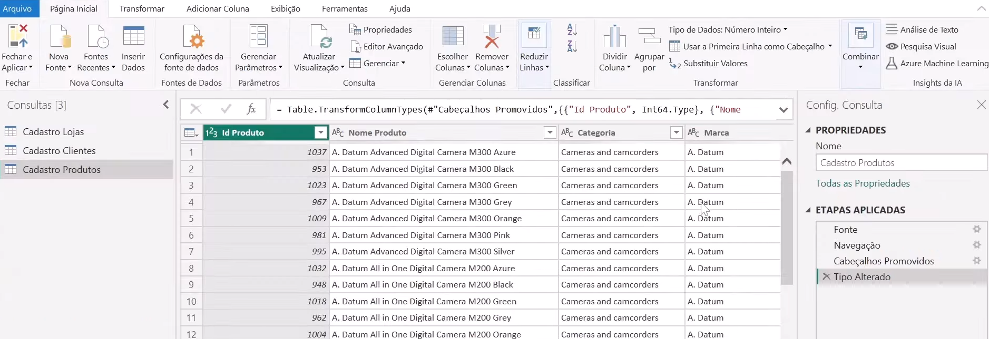

Slide 22
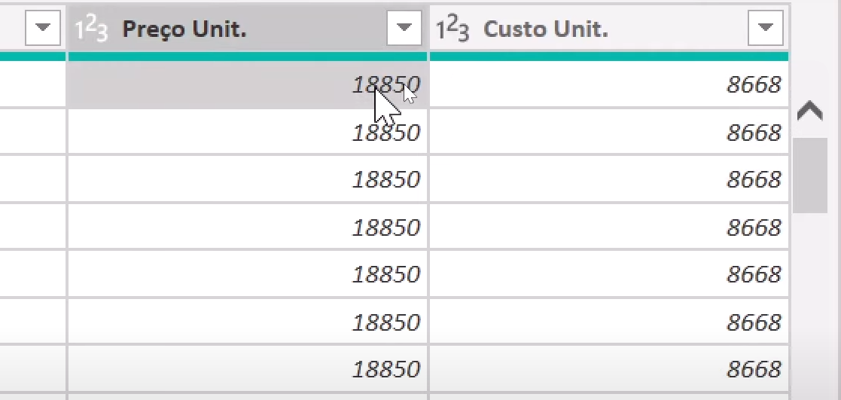
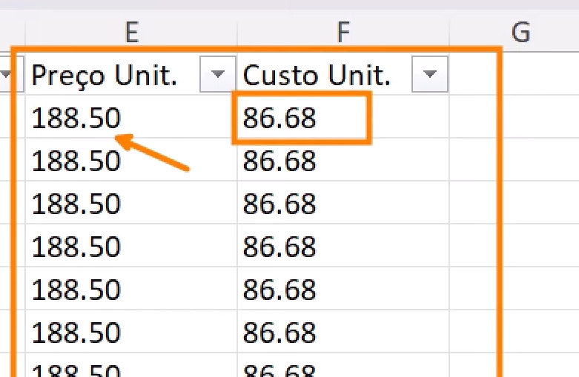
O ponto foi ignorado, no carregamento de dados.

Slide 23
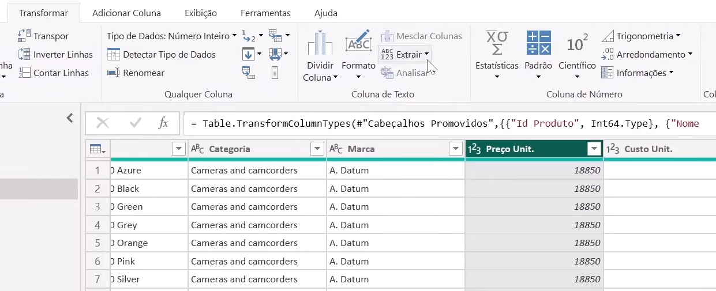
No português o separador decimal é a virgula no inglês é o ponto.
Então tem que dividir por 100.

Slide 24
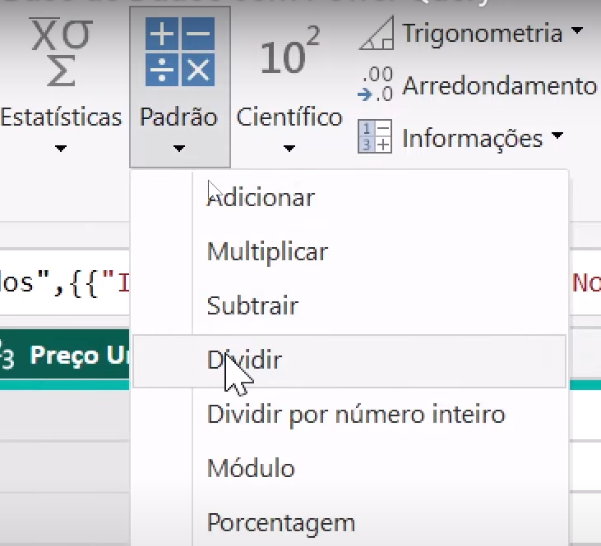
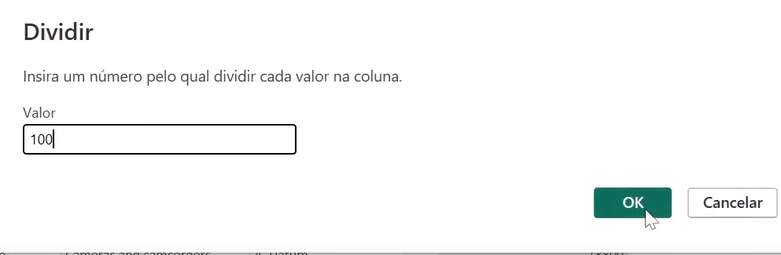

Slide 25
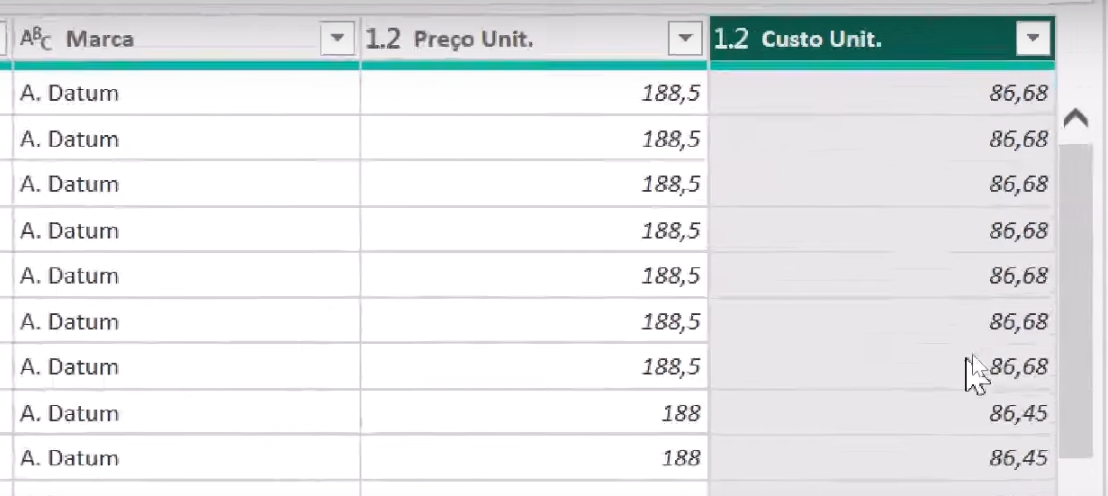

Slide 26
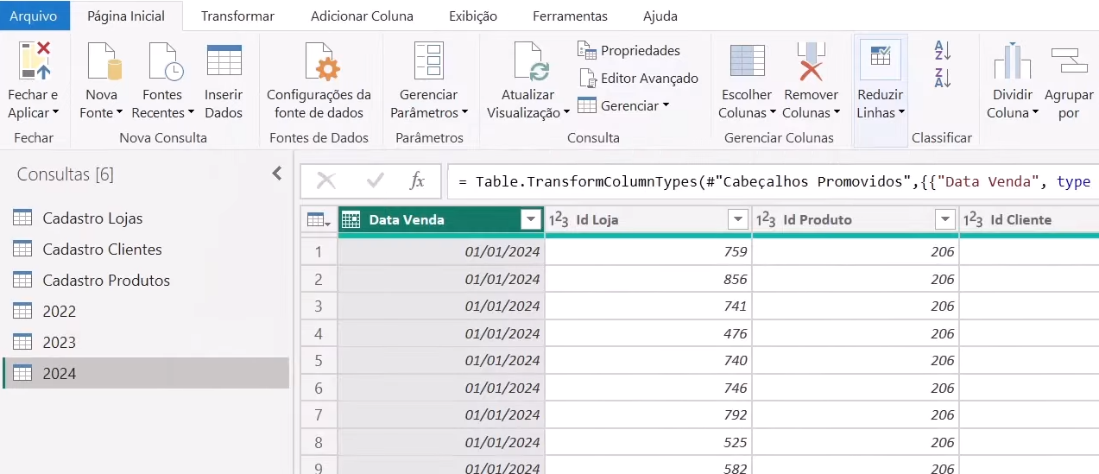
Transformar as bases de vendas que são 3 em uma tabela grande
Carregar as três tabelas uma por uma.

Slide 27
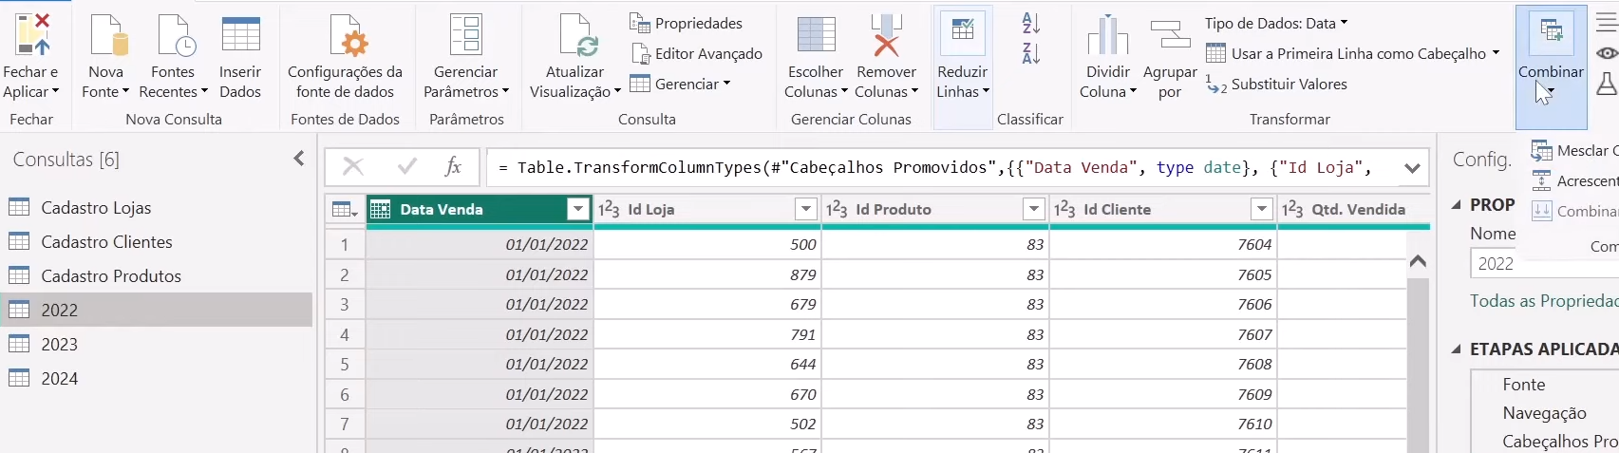
Juntando as tabelas em uma só
Vou selecionar uma tabela e combinar.

Slide 28
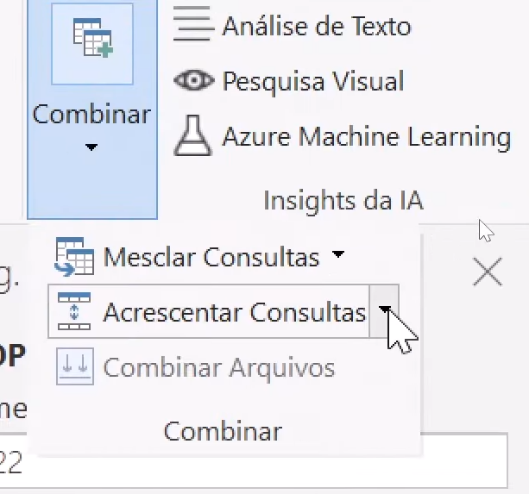
Vou colocar uma tabela embaixo da outra.

Slide 29
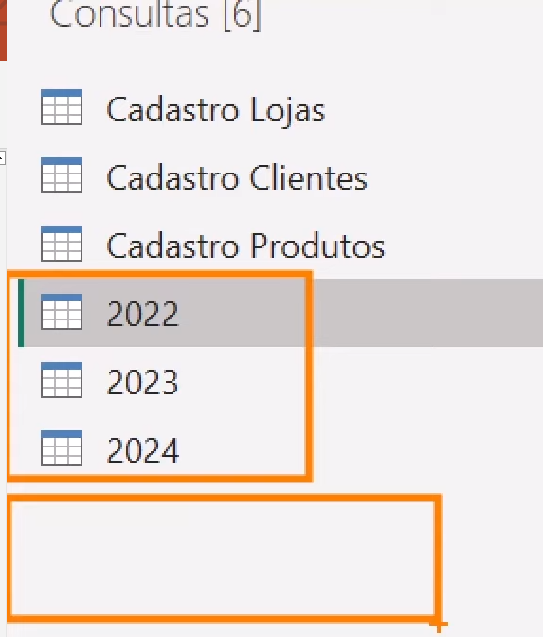
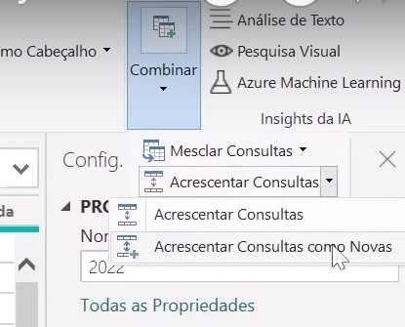
Acrescentar consultas ele vai juntar tudo em uma tabela só, Acrescentar Consultas como Novas, ele vai manter as três tabelas e criar uma quarta.

Slide 30
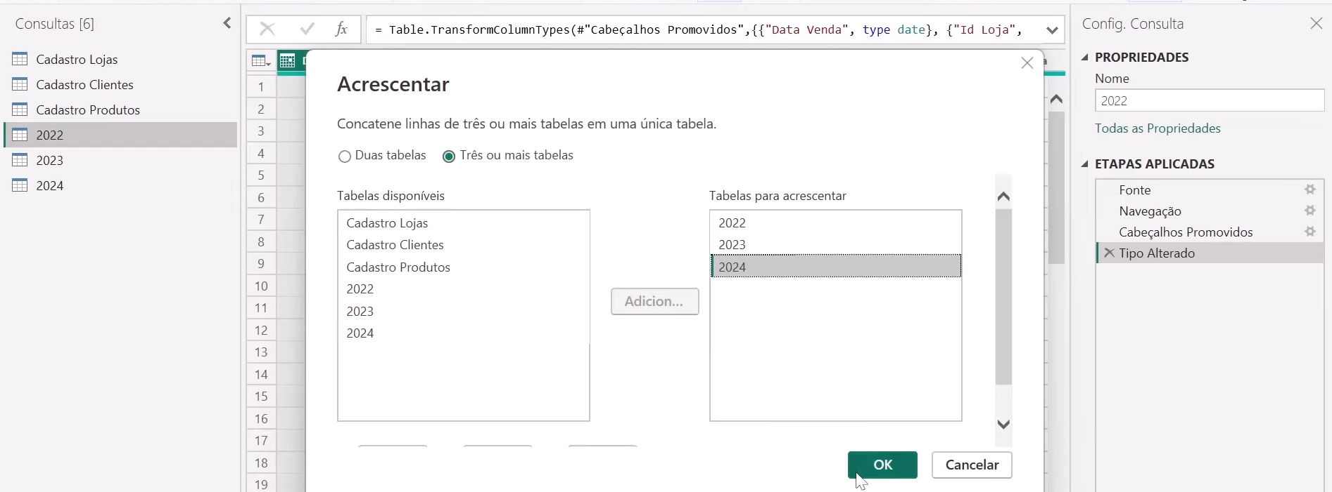

Slide 31
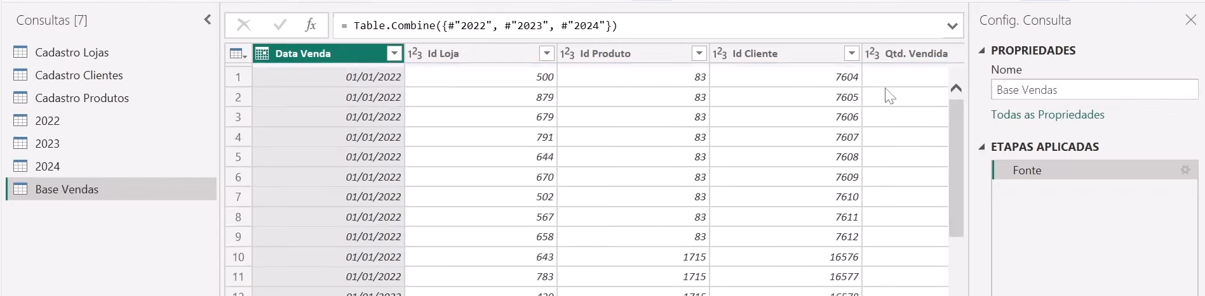
Colocar o Nome
Juntou as 3 em 1 só.

Slide 32
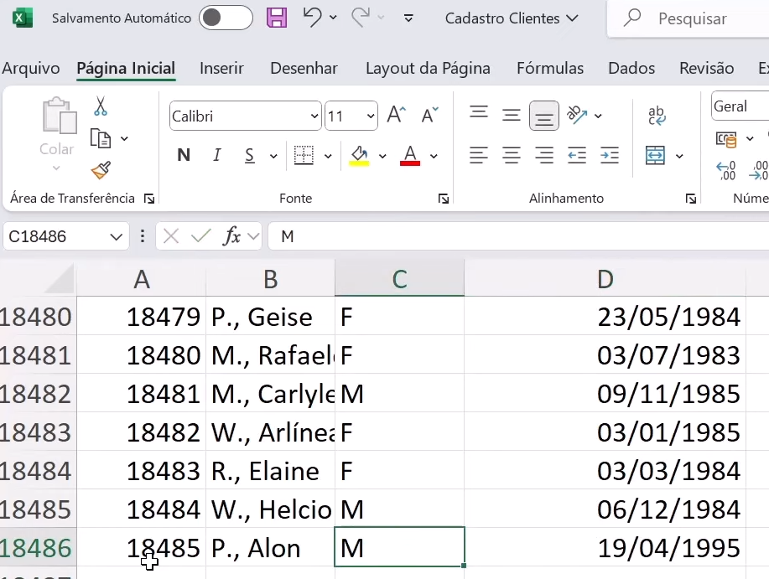
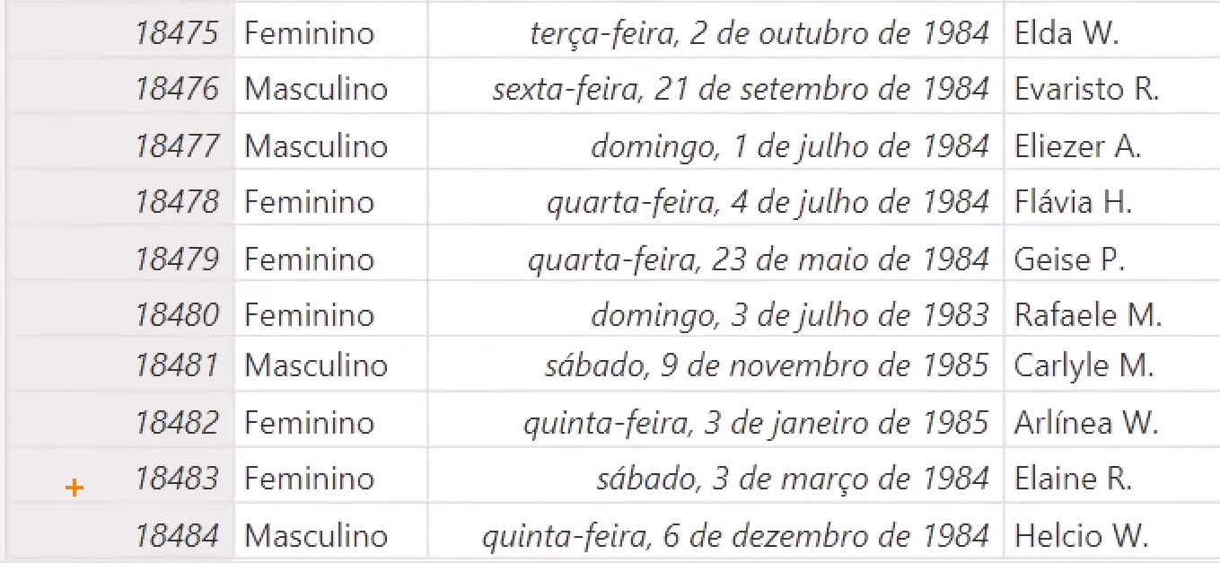
Teste de atualização de dados
Na tabela Cadastro Cliente do Excel, adiciona um nome.
Não tem o novo dado.

Slide 33
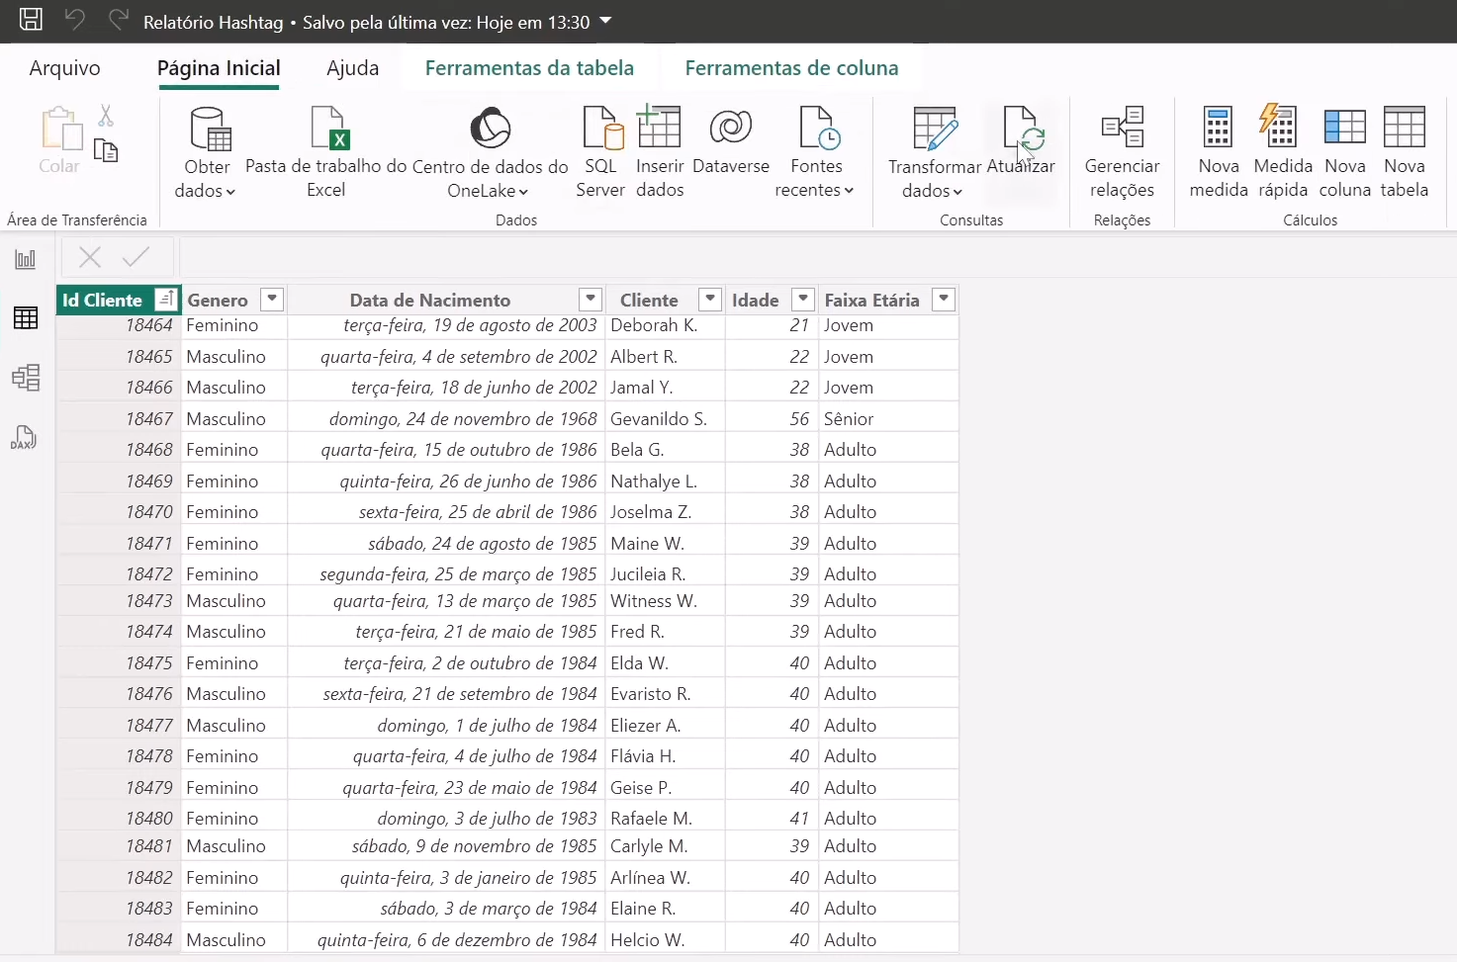

Slide 34
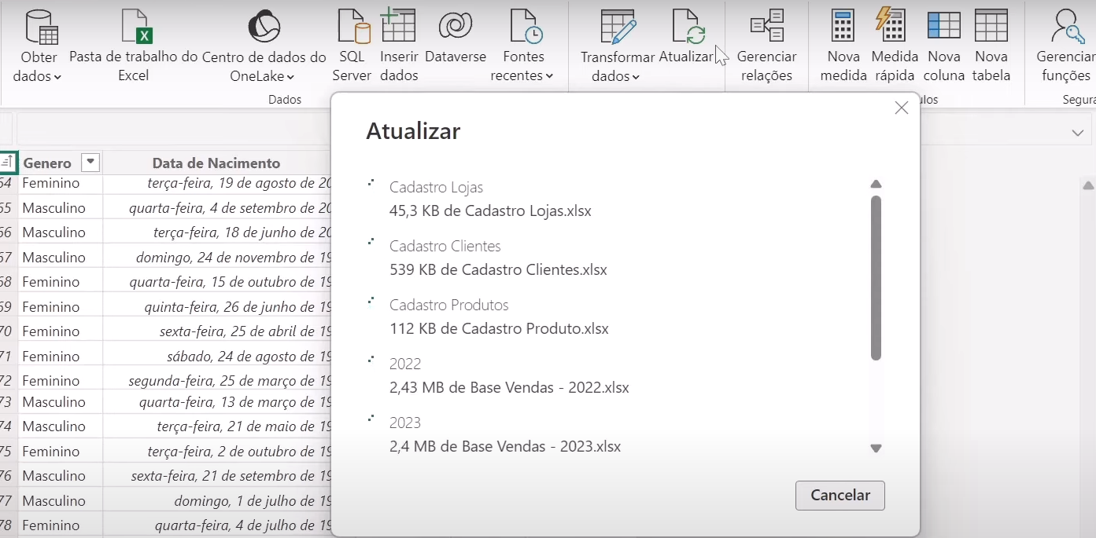

Slide 35
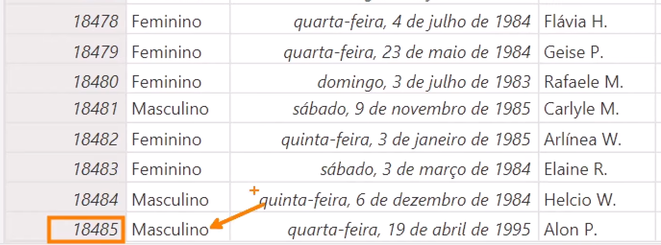
Já trouxe o novo dado e com todas as alterações feita nas tabelas.

Slide 36
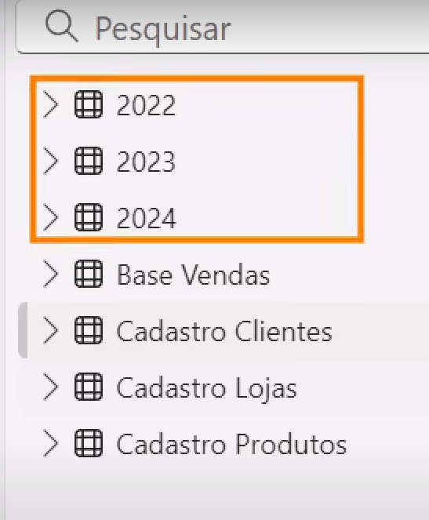
Não tem necessidade de mostrar as três tabelas, então vou oculta-las.

Slide 37
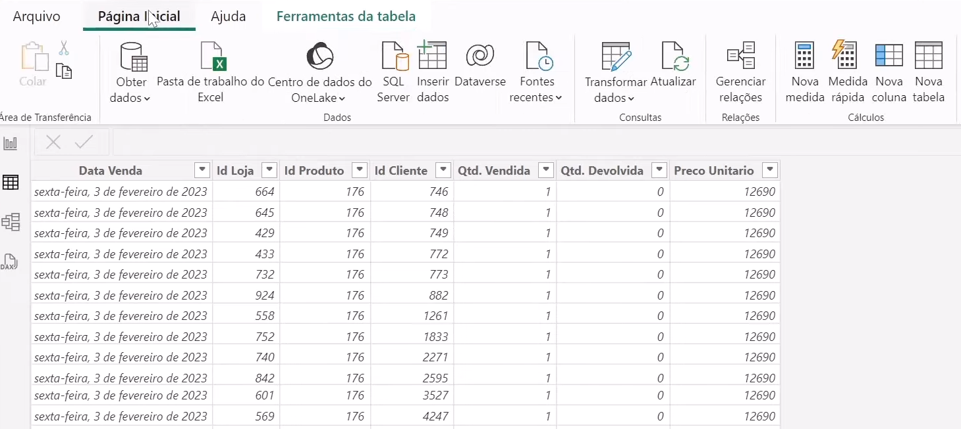
Vou na guia Pagina inicial e em transformar dados

Slide 38
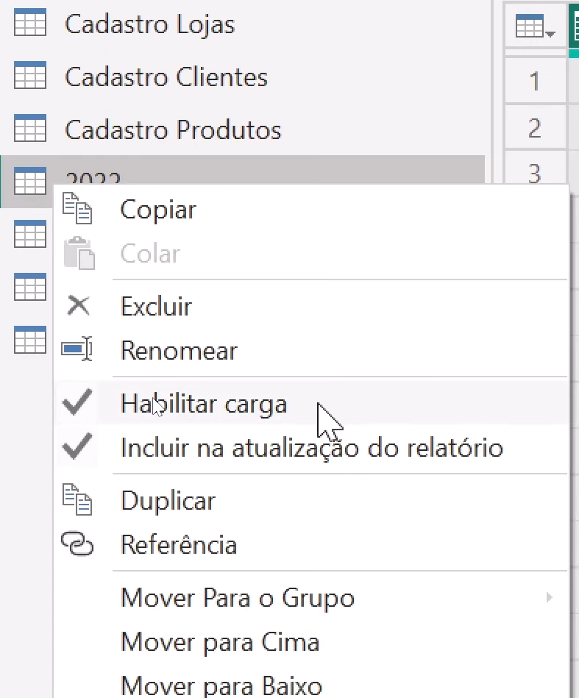
Desmarca Habilitar carga e dá ok.

